Slide 1
Алгоритмы цифровой обработки мультимедиа
Индивидуальное задание №1
Смирнов Никита, Матюха Филипп

Slide 2
Подготовленные Видео
Название | Кодек | FPS | Интенсивность объектов | Длительность видео (секунды)
BallRoll | H.264 | 30 | Объект все время находится в кадре, крутится, медленно движется, фон незначительно меняется | 7
BasketRing | H.264 | 30 | Объект все время находится в кадре, имеет резкие движения, в конце увеличивается | 5
PlaneFly | H.264 | 30 | Объект постепенно ускоряется в движении и увеличивается, в конце видео пропадает из кадра | 12
CarDrive | H.264 | 24 | Объект медленно движется, все время находится в кадре, фон значительно меняется | 9
BallBlow | H.264 | 30 | Объект в начале видео не движется, потом быстро катится, в конце пропадает из кадра | 10

Slide 3
Выбор методов - MedianFlow
MedianFlow основывается на отслеживании оптического потока внутри выбранного прямоугольника. В первых кадрах из области интереса берется набор хороших точек, затем для каждой точки считается ее смещение методом пирамидального Лукаса-Канаде вперед и обратно. Если точка после такого возвращается далеко от исходного места, она считается ненадежной и отбрасывается. Положение и размер рамки обновляются по медиане смещений оставшихся точек.
Данный метод ценится за простоту и высокую скорость на плавных движениях. Встроенная проверка «туда-обратно» дает хороший механизм детекции срыва трека – при росте ошибки трекер сообщает о потере объекта.
Из минусов можно отметить, что метод плохо переносит большие межкадровые смещения, имеет слабую устойчивость к масштабам или поворотам, не умеет восстанавливаться, зависит от текстуры и освещения.

Slide 4

Выбор методов - KCF
KCF (Kernelized Correlation Filters) организован на применении корреляционных фильтров, которые обучаются на основе примеров объекта в разных положениях и масштабах в первых кадрах видео. Он обладает высокой вычислительной эффективностью за счет использования циклической матрицы и быстрого преобразования Фурье.
Сильные стороны заключаются в том, что он быстрый, хорош при умеренных смещениях и спокойном фоне.
Слабые стороны: чувствителен к перекрытиям, деформациям и масштабным изменениям, может дрейфовать при похожем фоне.

Slide 5
Выбор методов - CSRT
Идея CSRT лежит в расчете карты пространственной и канальной надежности (каналы признаков HOG и Color Names). Она помогает алгоритму фокусироваться на тех областях объекта, которые лучше соответствуют оригинальным признакам, и игнорировать области, которые могут быть искажены или скрыты, а также лучше отслеживать объекты непрямоугольной формы.
В сравнении с KCF у CSRT выше точность и устойчивость за счет маски и взвешивания канала, но ниже скорость.

Slide 6
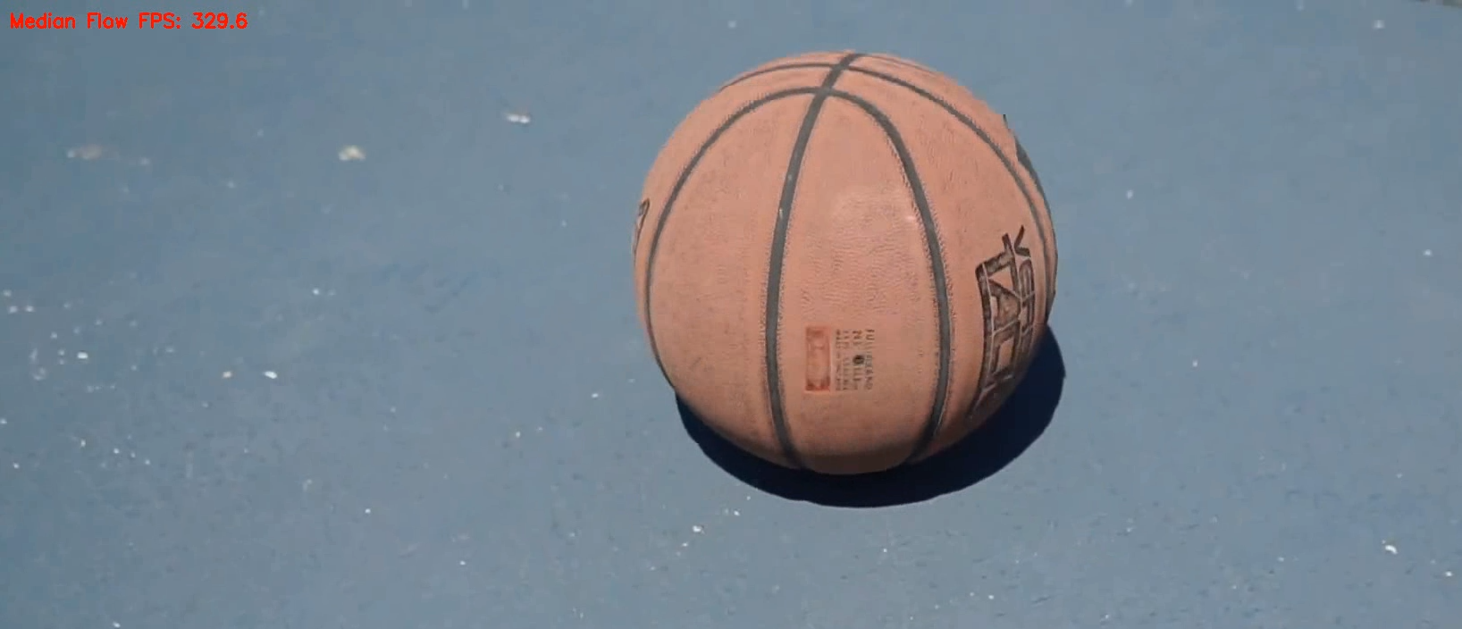
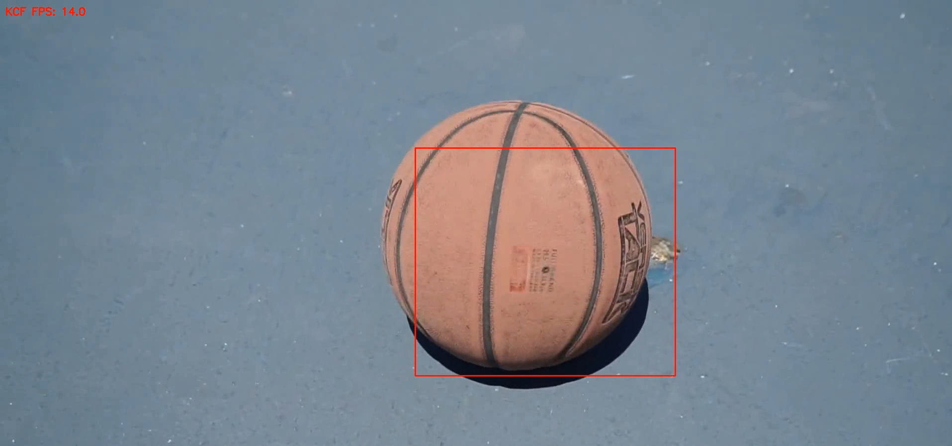
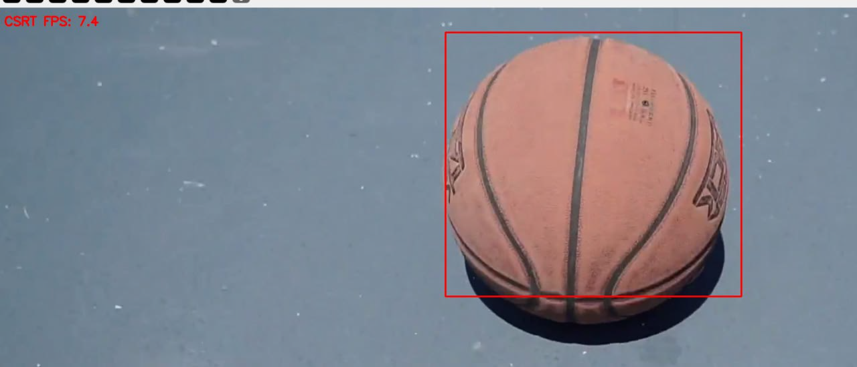
Видео - BallRoll
MedianFlow – постоянно теряет объект, средний FPS - 148.
KCF – теряет около 15% объекта, средний FPS – 9.
CSRT – теряет около 5% объекта, средний FPS - 10.

Slide 7
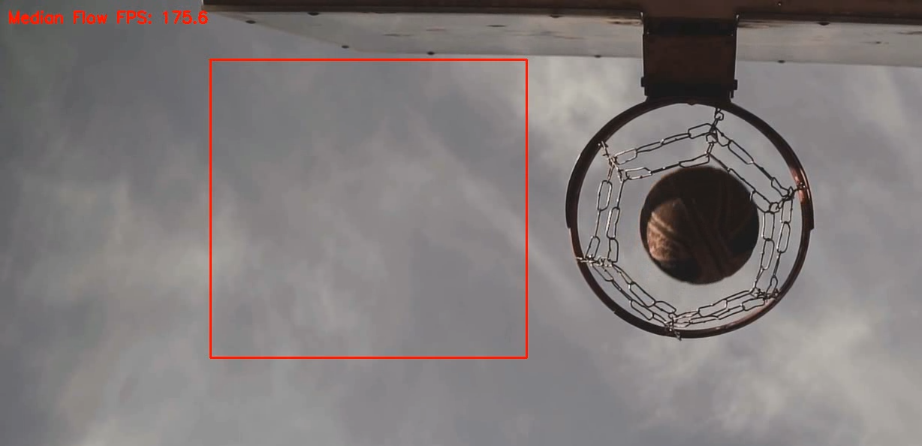
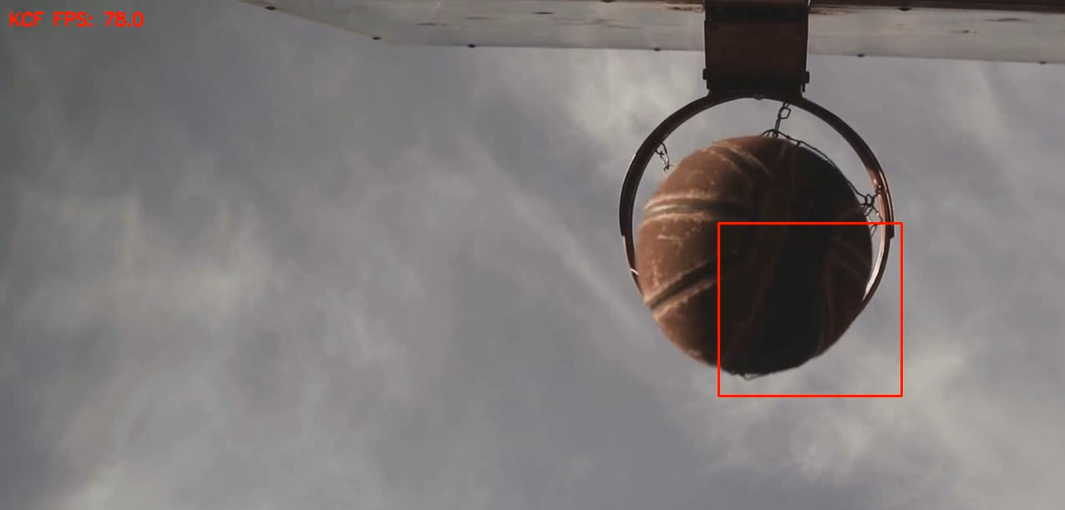
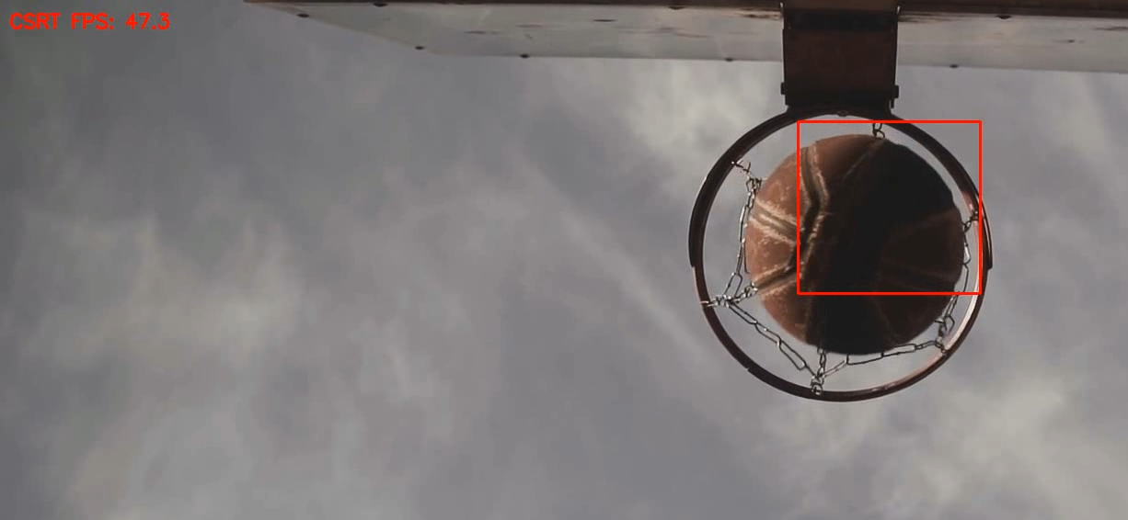
Видео - BasketRing
MedianFlow – потерял объект только после резкой смены траектории движения, средний FPS - 111.
KCF – при увеличении объекта начинает терять его часть (около 30%), средний FPS - 48.
CSRT – при значительном увеличении объекта результат значительно лучше, чем у KCF (потеря около (10%), средний FPS - 25.

Slide 8
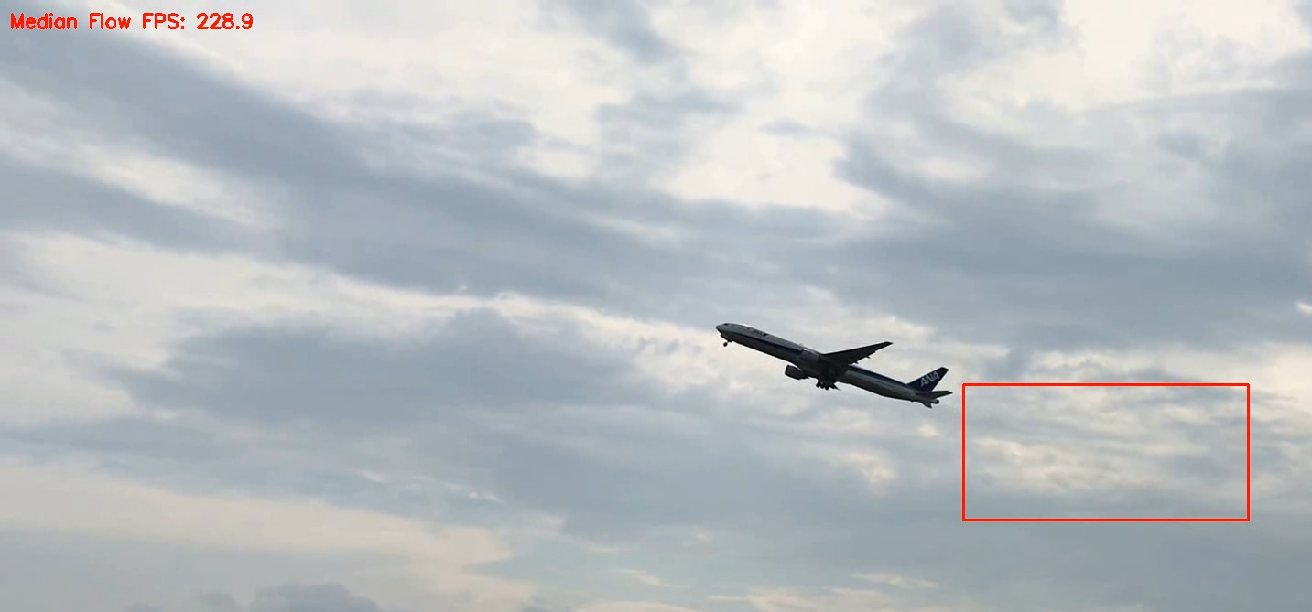
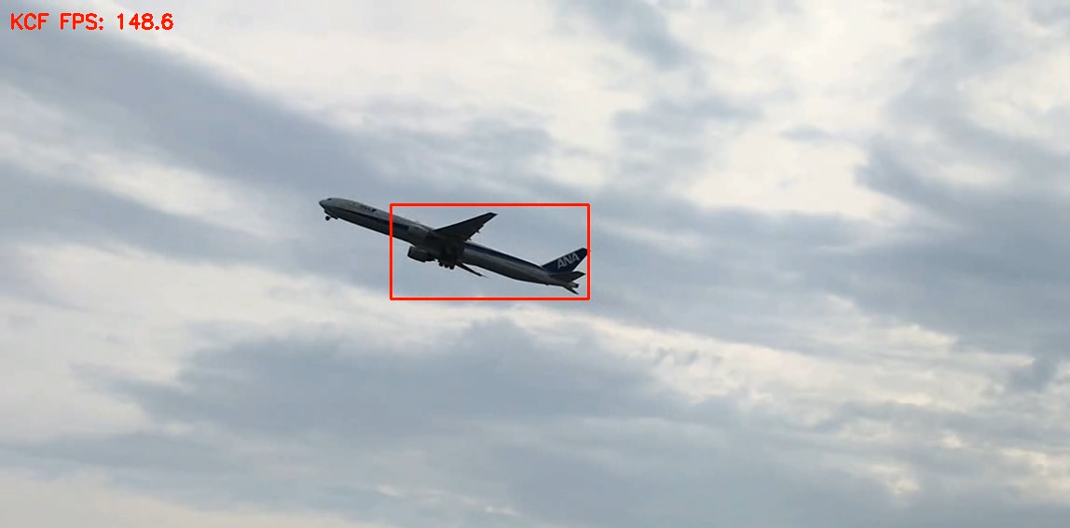
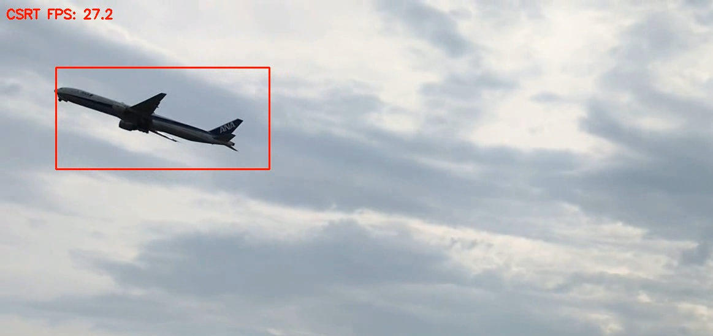
Видео - PlaneFly
MedianFlow – как только объект набрал значительную скорость, потерял объект полностью, средний FPS - 114.
KCF – при увеличении объекта начинает терять его часть (около 20%), средний FPS - 69.
CSRT – при значительном увеличении объекта потеря минимальная, средний FPS - 34.

Slide 9
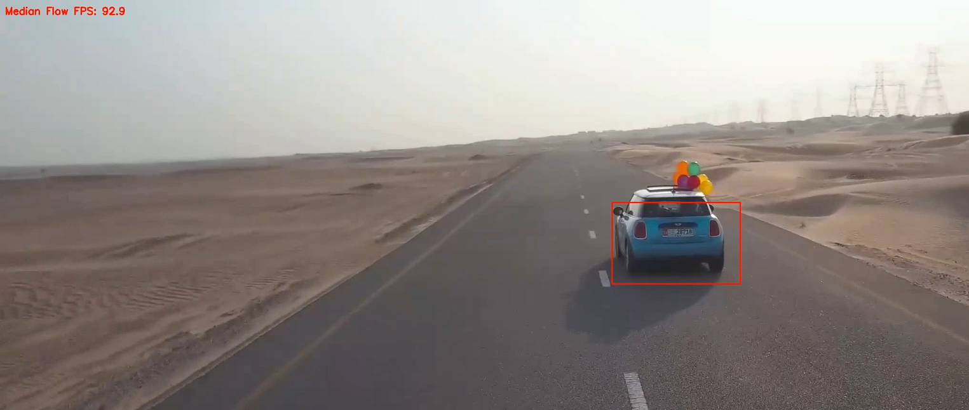
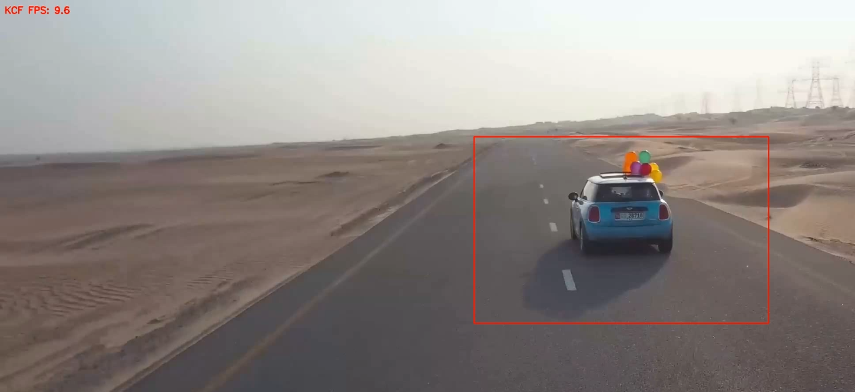
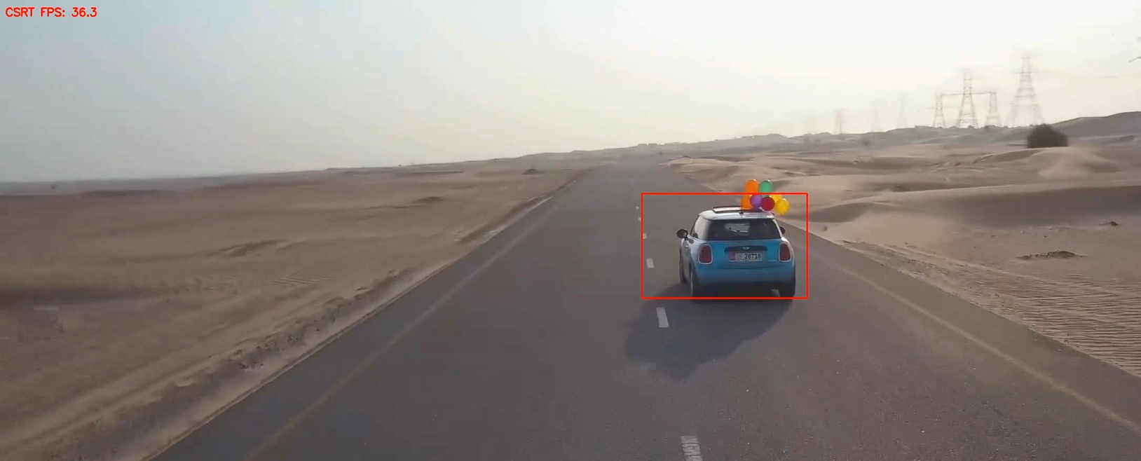
Видео - CarDrive
MedianFlow – в данном видео метод не потерял объект полностью, а лишь его часть около 8%, средний FPS - 99.
KCF – при уменьшении объекта, увеличил область интереса, не теряя объект из виду, средний FPS - 9.
CSRT – при уменьшении объекта потерял около 2% объекта, средний FPS -17.

Slide 10
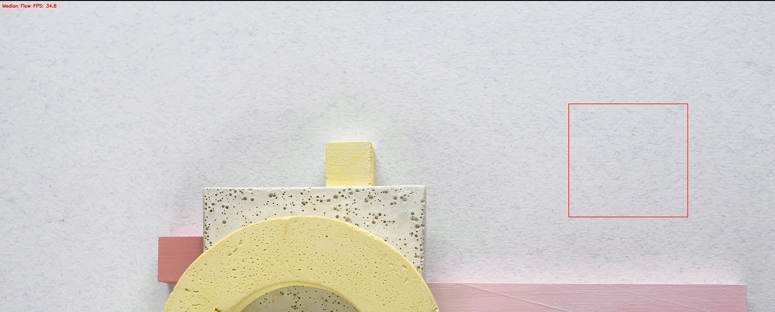
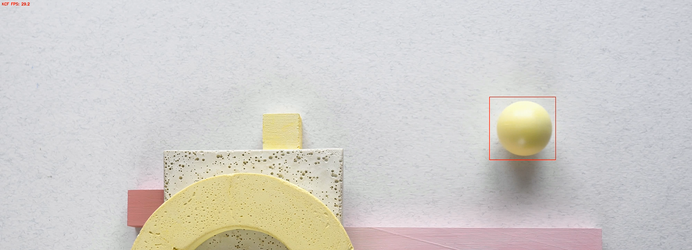
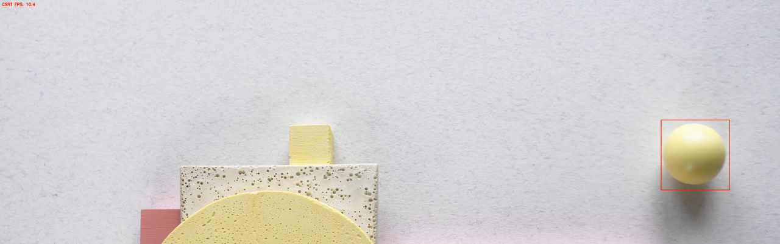
Видео - BallBlow
MedianFlow – еще до пропажи объекта из кадра потерял его из виду, средний FPS - 36.
KCF – прекрасно справился с задачей, не теряя ни части объекта из виду, средний FPS - 23.
CSRT – результат аналогичен методу KCF, средний FPS - 60.

Slide 11
Оценка качества трекинга
Название | Средний FPS | Частота потери объекта | Устойчивость при резких движения | Устойчивость при изменении скорости
MedianFlow | 101 | Очень часто | Не устойчив | Не устойчив
KCF | 31 | Иногда | Устойчив | Иногда устойчив, иногда нет
CSRT | 29 | Практически никогда | Устойчив | Устойчив

Slide 12
Kcf – мат. принцип
Идея метода состоит в применении обученных фильтров w к области изображения (патчу) z, в результате чего мы должны получить карту отклика g. В этой карте отклика должен быть высокий пик в том месте, где находится объект, и низкие значения в остальных.
Под картой отклика имеется в виду матрица, совпадающая с размером обучающего шаблона (патча) x. Каждый элемент в этой матрице — это мера уверенности классификатора в том, что центр отслеживаемого объекта находится в точке, соответствующей сдвигу (i,j) внутри патча z.
В идеале карта отклика g должна выглядеть как Гауссова функция. Т.е. максимальное значение — это центр отслеживаемого объекта с плавным убыванием значений от центра объекта к краям.
Таким образом, фильтр w в начале обучается на начальном шаблоне (патче) изображения x, а затем применяется ко всем сдвигам изображения (патча) z.

Slide 13
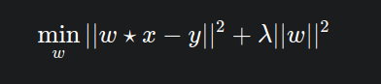
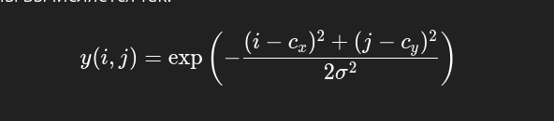
KCF – обучение фильтра
KCF формулирует задачу обучения как задачу регрессии методом наименьших квадратов (Least Squares Regression): найти такой фильтр w, который минимизирует ошибку между результатом свертки w⋆x и желаемой реакцией y.
y — это целевая функция отклика. Она описывает, какой результат фильтрации мы хотим получить при идеальном совпадении окна с объектом. Функция представляет собой двумерную гауссову функцию (колоколообразную поверхность). Она принимает значения в диапазоне (0; 1]. Мы используем её, потому что она даёт максимальное значение в центре (позиции объекта) и плавно уменьшается по краям, а также устойчива к шуму и небольшим сдвигам. Для пикселя с координатами (i, j), если центр объекта в точке (cx,cy) то значение гауссианы вычисляется так:
σ — дисперсия (ширина "колокола")

Slide 14
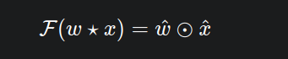
Kcf – теорема о свёртке
Поиск решения задачи минимизации в пространственной области (с помощью свёртки) представляется достаточно долгим. Применим теорему о свёртке.
Теорема о свёртке: Свертка в пространственной области эквивалентна поэлементному умножению в частотной области.
Где новые w и x - это результат дискретного преобразования Фурье, таким образом мы и переходим в частотное пространство. Они представляют собой матрицы комплексных чисел, где каждая точка x^ представляет комплексную амплитуду определенной пространственной частоты (гармоники), присутствующей в исходном патче x.
Таким образом мы перешли от долгой операции свёртки к поэлементному умножению в частотной области. Это позволяет решить задачу обучения и применения фильтра, которая включает множество сверток, с минимальными вычислительными затратами - О(NlogN) вместо O(N2).
Однако, чтобы обучить модель, нам нужен не один пример x, а много. В KCF используются циркулянты - т.е. циклические сдвиги патча x.

Slide 15
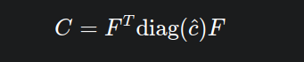
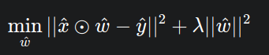
Kcf – разложение фурье
Любая циркулянтная матрица C диагонализуется матрицей Фурье F:
c^ – это ДПФ первой строки С
Наша задача минимизации, записанная для всех сдвигов (в матричной форме ∣∣Xw−y∣∣^2), решается в частотной области поэлементно:
Это стандартная линейная регрессия (Ridge Regression), решаемая независимо для каждой частоты.
Однако линейный фильтр слаб. Мы хотим решать ту же задачу, но в нелинейном, высокоразмерном пространстве признаков ϕ(⋅). x→ϕ(x)

Slide 16
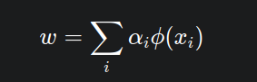
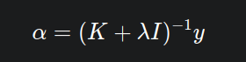
Kcf – многомерное пространство
Теперь наш фильтр w — это вектор в этом новом, потенциально бесконечномерном пространстве. По теореме о представлении , решение w можно представить как линейную комбинацию обучающих примеров в этом пространстве:
Где xi​ — это i-й циклический сдвиг x. Теперь мы ищем не w, а дуальные коэффициенты α. Решение для α имеет вид:
Где K — это ядерная матрица N×N, элементы которой Kij​=k(xi​,xj​). k(a,b)=⟨ϕ(a),ϕ(b)⟩ — это ядерная функция (например, Гауссова).

Slide 17
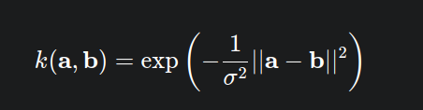
Kcf – ядерная функция
Ядерная функция k(a,b) возвращает меру сходства между двумя векторами признаков a и b в высокоразмерном (нелинейном) пространстве ϕ.
В KCF используется Гауссово ядро, поскольку оно инвариантно к сдвигу и часто дает хорошие результаты.
σ2 — параметр ядра, контролирующий меру сходства
Ядерный трюк гласит, что нам не нужно явно преобразовывать a и b в высокоразмерное пространство ϕ(a) и ϕ(b), чтобы вычислить их скалярное произведение ⟨ϕ(a),ϕ(b)⟩. Вместо этого мы вычисляем k(a,b) в исходном пространстве.
Таким образом мы получаем элемент $$k_{i}^{xx}$$ - элемент ядерной матрицы К, который представляет собой меру близости между изначальным положением x0 и его циклическим сдвигом xi. Это называется автокорреляция, т.к. мы находим близость положения циркулянта (вектора) с изначальным положением.

Slide 18
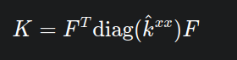
Kcf – ядерная матрица
Если наш обучающий набор xi​-ых — это циклические сдвиги, и мы используем ядро, которое инвариантно к сдвигам (Гауссово), то ядерная матрица K также является циркулянтной.
Таким образом мы можем также диагонализировать К через Фурье
Где k^xx — это ДПФ первой строки K. А первая строка K — это просто k(x0​,xi​) — ядерная корреляция x с самим собой на всех сдвигах (т.е., ядерная автокорреляция).
Нам осталось вытащить нашу цель - α

Slide 19
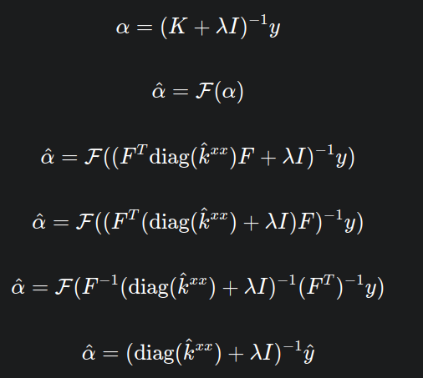
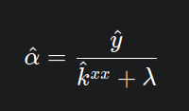
Kcf – дуальные коэффициенты
α в частотной области
В поэлементной записи эта формула схожа с решением линейной регресси:
Итак, мы получили α^ - наш обученный фильтр в частотной области.
Теперь у нас есть фильтр, который мы можем применять к новому патчу z и получать карту отклика g. Рассмотрим как получить карту отклика уже для f(z) - кандидата (ведь до этого мы делал автокорреляцию для обучения)

Slide 20
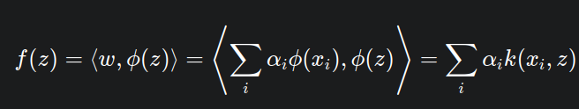
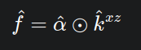
Kcf – кросс-корреляция
Расмотрим что происходит в частотном пространстве:
Мы видим аналогичную ранее ситуацию, но теперь, мы будем вычислять ядерную функцию не между изначальным шаблоном и его циркулянтам, а между циркулянтами и новым кандидатом. Таким образом мы приходим не к автокорреляции, а к кросс-корреляции.
Благодаря частотному пространству и ДПФ это снова просто поэлементное умножение:

